Slide 1
Rehabilitasi Medis di Tempat Kerja
PELATIHAN HIPERKES, BINA OKUPASI
dr Fani Syafani, MKK, SpOk
Bina Okupasi

Slide 2
Mengembalikan fungsi anggota tubuh yang sakit, atau cedera sehingga dapat berfungsi kembali
semaksimal mungkin dan mampu mandiri kembali
Definisi Rehabilitasi
Tujuan Rehabilitasi
Meminimalkan terjadinya kecacatan
Mengembalikan kemampuan beraktivitas seperti semula
Dapat kembali ke pekerjaan semula /Return to Work
Bina Okupasi

Slide 3

Return to Work
About 50 per cent of people who were absent from the
workplace with illnesses or injuries for as long as three months would return to work.
An Australian study of workers’ compensation absences
by Carabelas (as cited in Barnett, Hordacre, Parnis & Spoehr, 2010)
Disabilities have a physical, psychological and social aspect,
and providing services that help the person with a physical injury cope with the psychological and social effects is an important part of rehabilitation.
(Modul A, Effective Disability Management Programs)
Bina Okupasi

Slide 4
Keuntungan dari Sisi Pengusaha
Mengurangi biaya kompensasi
Mengurangi waktu produktivitas yang hilang
Mengurangi biaya perekrutan,seleksi & mengganti pekerja yang sakit
Memperbaiki & meningkatkan citra perusahaan dalam hubungan industrial
Keuntungan dari Sisi Tenaga Kerja
Terhindar PHK
Hilangnya kecemasan & percaya diri meningkat
Mengatasi dampak dalam kehidupan sosial
Bina Okupasi

Slide 5
Peran & Tanggung Jawab Dokter Perusahaan
Menentukan diagnosa kasus Kecelakaan/ Penyakit akibat kerja
Membantu menyusun Program Rehabilitasi Kem,bali Bekerja
Melakukan evaluasi medis setelah kembali bekerja
Bekerjasama dengan dokter yang merawat/mengobati
Bina Okupasi

Slide 6
Dasar Hukum / Regulasi (1)
UU No. 04 Tahun 1997 Tentang Penyandang Cacat
UU No. 13 Tahun 2003 Tentang Ketenagakerjaan
UU No. 40 tahun 2004 tentang Sistem Jaminan Sosial Nasional
Peraturan Pemerintah Nomor 44 tahun 2015
Pasal 49, Dukungan Kembali Kerja
PP No.82 Tahun 2019 Tentang Perubahan Atas PP no. 44 tahun 2015
Permenaker No 10 Tahun 2016 tentang Pemberian Program Kembali Kerja serta Kegiatan Promotif dan Preventif dan Penyakit Akibat Kerja
UU No 08.Tahun 2016 Tentang Penyandang Disabilitas
Bina Okupasi

Slide 7
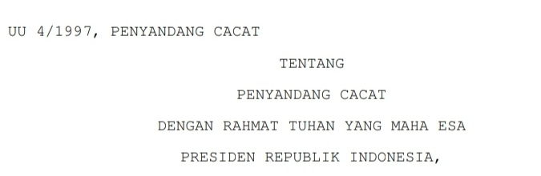
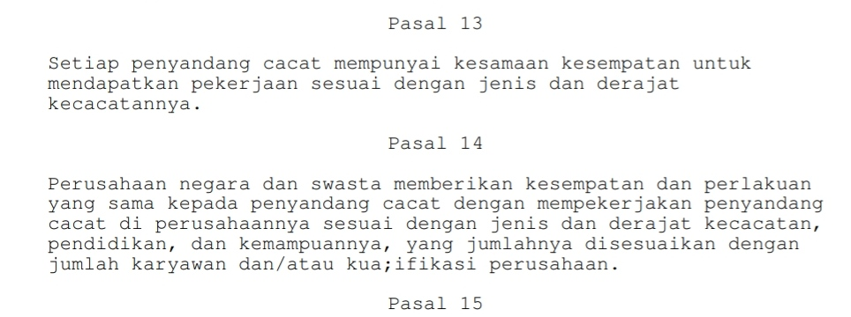
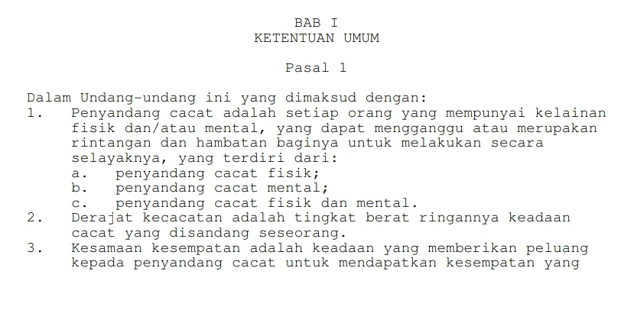
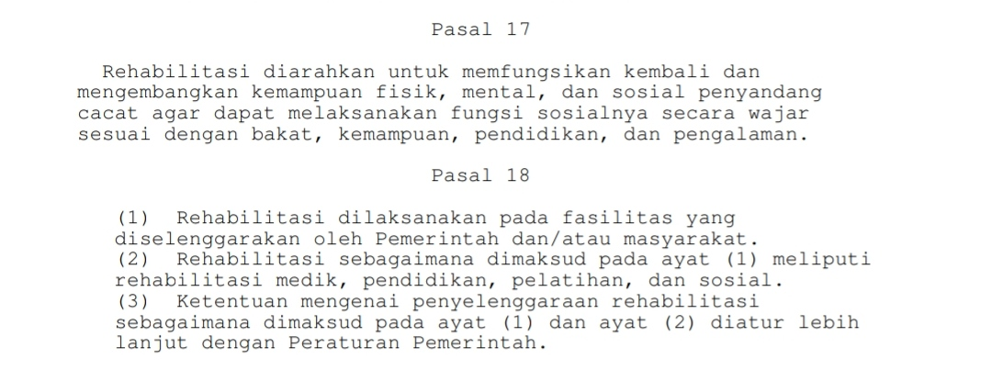
Dasar Hukum / Regulasi (2)
Bina Okupasi

Slide 8

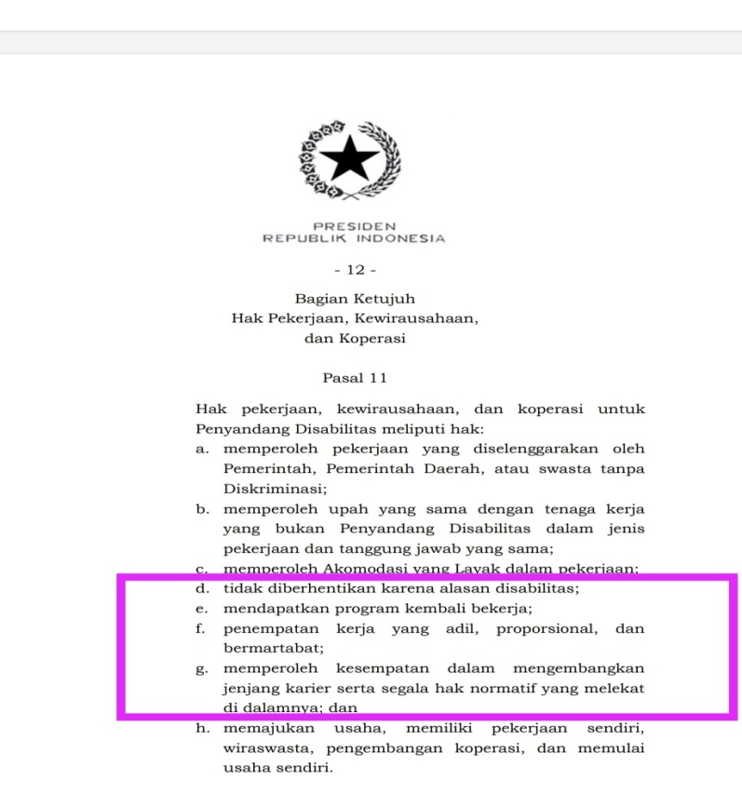
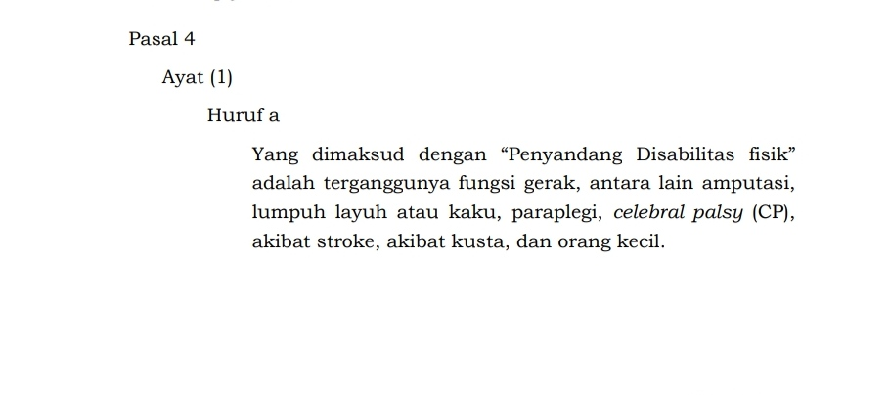
Dasar Hukum / Regulasi (3)
Bina Okupasi

Slide 9

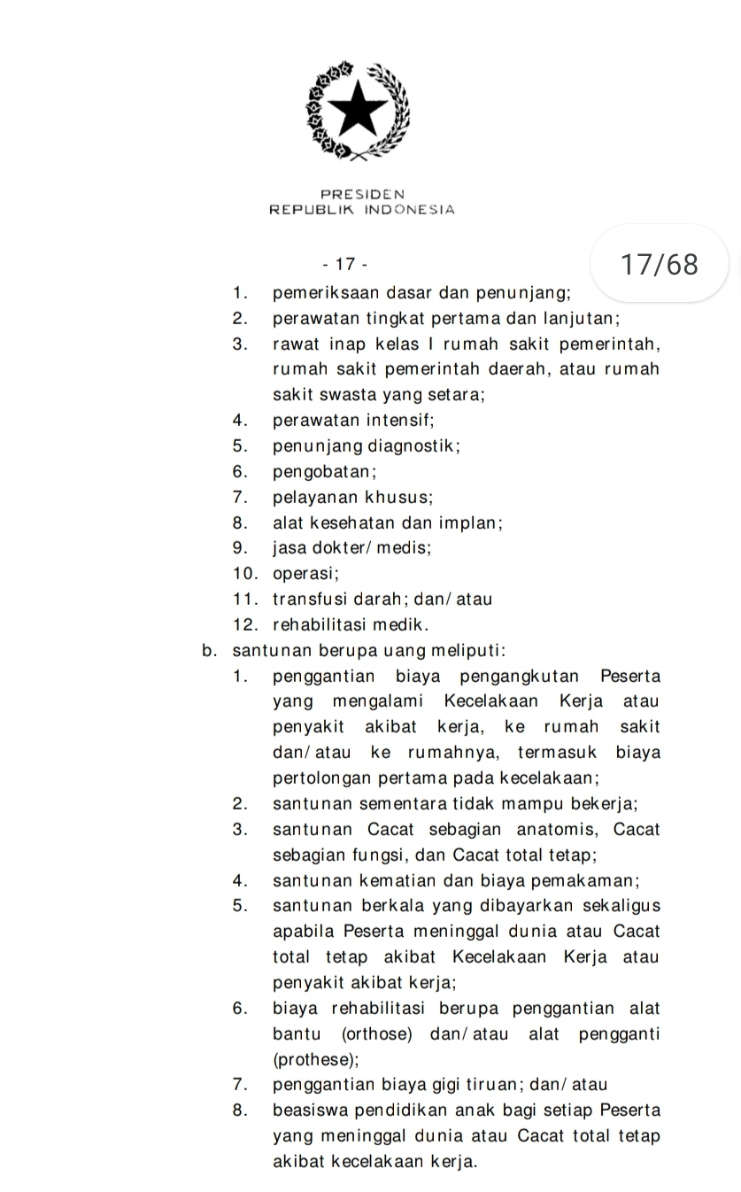
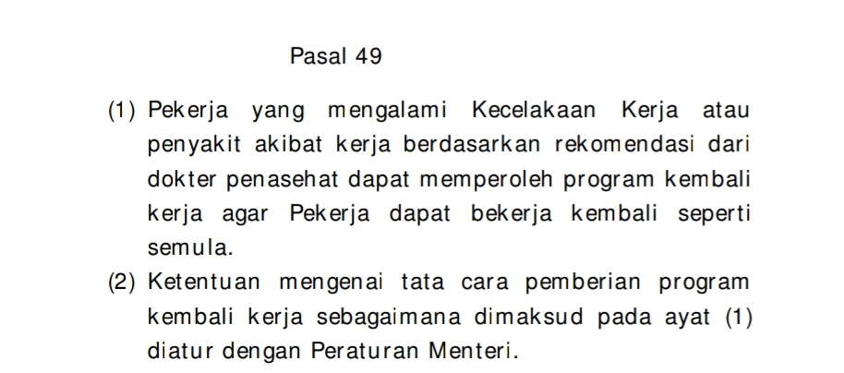
Dasar Hukum / Regulasi (4)
Bina Okupasi

Slide 10
PROGRAM REHABILITASI DI TEMPAT KERJA
A. PERENCANAAN
Komitmen,
Prosedur,
Organisasi
B. PELAKSANAAN
Rehabilitasi medis
Rehabilitasi kerja
Rehabilitasi sosial
C. EVALUASI
Pencatatan dan analisa
Bina Okupasi

Slide 11
A. PERENCANAAN
Pencegahan kecelakaan & PAK
Penempatan kerja sesuai dengan kemampuan
Prosedur
Publikasi Prosedur dengan harapan kesadaran ikut rehabilitasi
Organisasi
Koordinator : ……….
Intervensi segera dalam program rehabilitasi kerja
Menjamin bahwa kembali bekerja adalah harapan normal
Konsultasi dengan pekerja atau serikat pekerja
Partisipasi dengan tidak memperburuk sangka pada pekerja cacat
Komitmen
Keterlibatan organisasi pekerja membantu pekerjanya apabila dalam kesulitan
Kriteria :
Mampu melaksanakan program rehabilitasi
Mampu melakukan koordinasi dan memantau program rehabilitasi
Penyelenggara Jasa:………….
Tugas dan Fungsi
Badan konsultasi
Strategi pencegahan
Surat pemberitahuan
Kerahasiaan
Rekomendasi perubahan tempat kerja
Dibuat dan dipasang diagram alur langkah rehabilitasi di tempat kerja
Bina Okupasi

Slide 12
B. PELAKSANAAN
Rehabilitasi Medis
Pemulihan penderita cacat menjadi kondisi semula
Rehabilitasi Kerja
TUJUAN;
Rehabilitasi Sosial
Menghindari cacat secunder
Mengupayakan agar penderita dapat melakukan tugas seperti sebelum sakit
Mengembangkan fungsi jasmani & mental secara maksimal
Mengurang hilangnya waktu kerja
PROGRAM;
Rehabilitasi pra kerja Rehabilitasi kerja
Evaluasi pra kerja Pelatihan/training
Pemeriksaan fisik Penempatan kerja
Test psikologi
Test aktivitas harian
Test kualitas hidup
Bimbingan
Setelah Kecelakaan:
Drug / alcohol abuse
Problem personal
Moral yg rendah
Menolak keluhan / gejala
Takut di”salah”kan
Khawatir kehilangan pekerjaan
Menduga terjadinya cedera/cacat serius
Sebelum sakit/celaka
Bingung atas tindakan dokter
Tidak ada harapan sembuh
Merasa bersalah/kecewa
Sikap menolak
Ganguan emosi
Problem dengan keluarga
Problem dengan regulasi
Mengurangi biaya kompensasi
Bina Okupasi

Slide 13
Pencatatan dan Analisa
Pekerjaan sama / serupa / baru
Kapasitas kerja seperti semula / bertahap / pengurangan waktu kerja
Pengaturan selama proses
Modifikasi pekerjaan
Pemulihan kerja bertahap
Evaluasi dan analisis tempat kerja
Penyediaan alat bantu
PROGRAM PEMULIHAN KERJA
Bina Okupasi

Slide 14

Tujuan Program Kembali Kerja
Manfaat Prog.Kembali Kerja
Pertolongan Medis Cepat, tepat dan aman,
Mencegah dampak disabilitas lebih besar
Kembali bekerja sesegera mungkin
Bekerja di bidang lain sesuai kemampuan fisik
Membantu pekerja mengatasi keterbatasan yang dimiliki
Sumber : PERDOKI, 2014
Bina Okupasi

Slide 15
PENATALAKSANAAN PROGRAM KEMBALI KERJA
Sukses
Initial assessment
Planning RTW
Implementation and Monitoring
Worksite Assesment
Evaluating RTW
Terkendala
Surat Pernyataan:
Peserta Perusahaan.
Assesment kondisi medis, psikis dan kemampuan kerja sblm mengikuti Program.
Koordinasi dengan dokter yang merawat untuk perencanaan program
Pendampingan dan koordinasi dengan tim medis/paramedis, Perusahaan, keluarga.
Setelah mendapatkan surat ket dari dokter yg merawat dapat bekerja kembali., melakukan monitoring di tempat kerja.
Penilaian tempat kerja sesuai dengan kondisi ybs.
Cek kondisi lingkungan kerja.
Pendampingan maks 3 bulan di tempat kerja,
Analisa biaya, analisa hasil per kasus .
*Lama program RTW rata-rata 6 bulan
Bina Okupasi

Slide 16
Peserta Program Kembali Kerja
BPJS Ketenagakerjaan
1
Terdaftar sebagai Peserta BPJS Ketenagakerjaan dalam Program JKK
Pemberi Kerja tertib membayar iuran
Mengalami Kecelakaan Kerja atau Penyakit Akibat Kerja yang mengakibatkan kecacatan
Tidak menunggak iuran/membayar iuran bulan berjalan
Adanya rekomendasi dokter penasehat bahwa pekerja perlu difasilitasi dalam Program Kembali Kerja
Pemberi kerja dan Pekerja bersedia menandatangani surat persetujuan mengikuti Program Kembali Kerja
2
3
4
5
6
Bina Okupasi

Slide 17
♦ PEKERJAAN SAMA/TEMPAT KERJA SAMA
♦ PEKERJAAN SERUPA/TEMPAT KERJA SAMA
♦ PEKERJAAN BERBEDA/ TEMPAT KERJA SAMA
♦ PEKERJAAN SAMA/ TEMPAT KERJA BERBEDA
♦ PEKERJAAN SERUPA/ TEMPAT KERJA BERBEDA
♦ PEKERJAAN BERBEDA/ TEMPAT KERJA BERBEDA
♦ BEKERJA SENDIRI
HIRARKI Program Kembali Kerja
Bina Okupasi

Slide 18
Pendekatan Situasi Khusus
Kegiatan Sosial
Keluarga
Tempat Kerja
Tanda bahaya
Masalah komunikasi
Integresi sosial
Peningkatan profesi
Akses terhadap pelayanan umum
Integrasi sosial
Masalah Informasi
Dukungan psikososial
Pelatihan alat bantu
Bina Okupasi

Slide 19
1 Kapasitas Fisik / Kemampuan Kerja
2.Risiko
3. Toleransi
Faktor Penentu Kembali Bekerja
Suatu program di perusahaan yang bertujuan untuk membantu pekerja :
  Melakukan pekerjaan semula sesegera mungkin atau secara bertahap
  Melakukan penyesuaian pada pekerjaan semula
  Menemukan pekerjaan lain yang sesuai dengan kondisi
  Membantu pekerja mengatasi keterbatasan yang dimiliki untuk melakukan pekerjaan
  ( ACOEM, 2008/2013 dan diadop oleh PERDOKI, 2008/2013)
PROGRAM ‘RETURN TO WORK
Bina Okupasi

Slide 20
Faktor Penentu Kembali Bekerja
Terdiri atas komponen;
2. Risiko
3.Toleransi
Kekuatan
Fleksibilitas
Daya Tahan
Fokus terutama pada bagian tubuh yang mengalami gangguan fungsi dan/atau anatomis
1.Kapasitas Kerja
Penilaian terhadap kesediaan
pasien untuk bekerja kembali
meskipun masih ada rasa sakit
atau ketidak nyamanan
Kesediaan tempat kerja untuk menerima kembali pekerja dengan disabilitas tertentu
Kemungkinan membahayakan :
Pasien
Teman kerja
Lingkungan
Penilaian risiko berdasarkan
-bukti bukti/konsensus yang ada,situasi kerja setempat dan pengalaman/expertise dokter
Risiko meningkat; apabila
terdiagnosa penyakit akibat kerja
Sering toleransi dibutuhkan dalam menerima kembali
bekerja
KAPASITAS KERJA BUKAN DITENTUKAN
OLEH DIAGNOSIS PENYAKIT
HARUS DINILAI SECARA INDIVIDU
Bina Okupasi

Slide 21
C.EVALUASI
i
HASIL
KUALITAS
EFISIENSI
Tetap pada pekerjaan yang
diusulkan
Kepuasan tenaga kerja terhadap
proses rehabilitasi
Kepuasan supervisor
dengan proses pekerjaan
Prosentasi kasus yang
dapat kembali bekerja
Sesuai target
Waktu yang hilang
Biaya yang dikeluarkan
( termasuk pengobatan )
Lamanya program
Jumlah gaji yang dibayar
selama tidak bekerja
Bina Okupasi

Slide 22
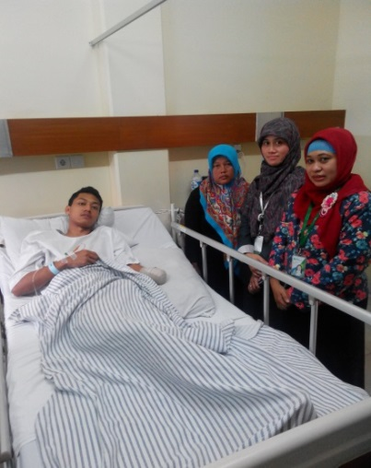
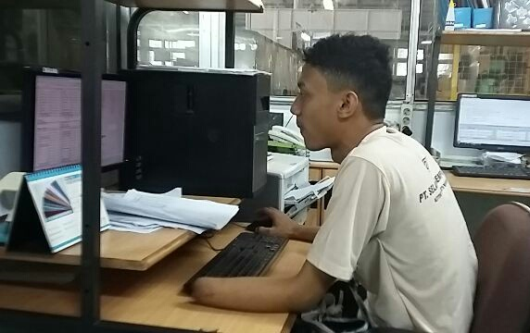
Pendampingan Pasien – Program Kembali Kerja
BPJS Ketenagakerjaan
Pendampingan Oleh
Manager Kasus BPJS Ketenagakerjaan
Bina Okupasi

Slide 23




Best Practices
Return to Work BPJS Ketenagakerjaan
No | Skema | Jerman | Korea | Malaysia | BPJS Ketenagakerjaan
1 | Santunan/Kompensasi | √ | √ | √ | √
2 | Pengobatan dan Perawatan | √ Sampai sembuh | √ Sampai sembuh | √ Sampai sembuh | √ Sampai sembuh
3 | Prothesa/Orthesa (Alat Bantu organ tubuh – Tangan/Kaki) | √ | √ (Fasilitas sendiri) | √ | √ (Kerjasama)
4 | Rehabilitasi Fisik dan Mental | √ | √ | √ | √
5 | Metode pendekatan pelayanan | Sampai ke kebutuhan Individual/keluarga | Pelayanan terkait dengan hubungan kerja | Pelayanan terkait dengan hubungan kerja | Pelayanan terkait dengan hubungan kerja
6 | Promotif dan Preventif | √ | √ Dikelola oleh lembaga pemerintah lain | √ Dikelola oleh lembaga pemerintah lain | √ Dikelola oleh lembaga Kementerian
7 | Vocational training/Pelatihan Kerja (Pelatihan Kerja untuk Posisi pekerjaan baru sesuai kemampuan yang baru) | √ | √ | √ | √
8 | Job Placement | √ Dikelola oleh Kem. Tenaga Kerja | √ Dikelola sendiri | √ Dikelola sendiri | √ Bekerjasama dengan Perusahaan
9 | Rumah Sakit Trauma Center | RS Pemerintah | Fasilitas sendiri RS Pemerintah/Swasta | RS Pemerintah | Fasilitas sendiri RS Pemerintah/Swasta
10 | Fasilitas Rehabilitasi Center | Dikelola oleh pemerintah | Fasilitas sendiri | Fasilitas sendiri | Dikelola oleh pemerintah dan swasta
12 | Job Training Center | Dikelola oleh lembaga pemerintah | Fasilitas sendiri | Fasilitas sendiri | Dikelola oleh pemerintah dan swasta
13 | Case Manager | √ | √ | √ | √
23

Slide 24
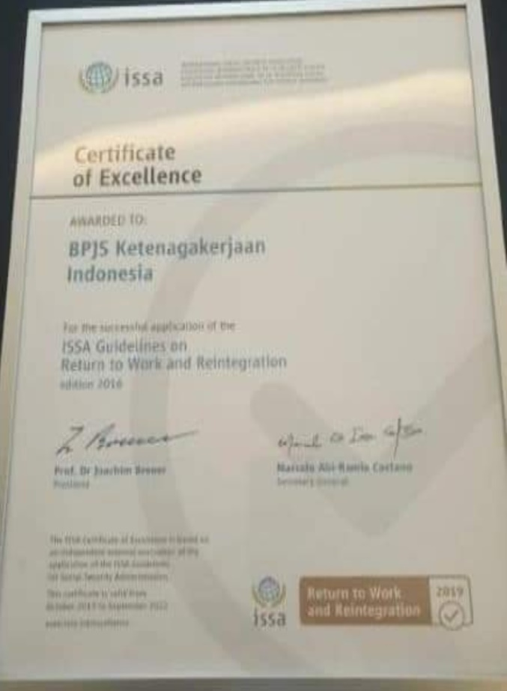
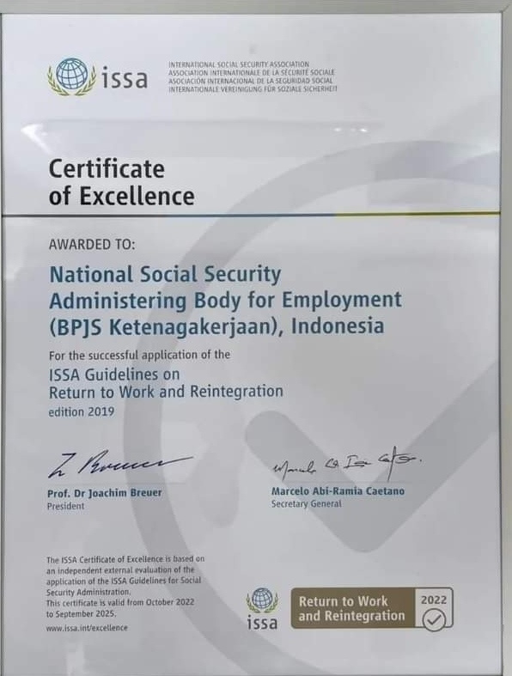
Pengakuan Dunia atas Implementasi
Program Kembali Kerja BPJS Ketenagakerjaan
Implementasi Program Kembali Kerja
BPJS Ketenagakerjaan ;
ISSA Award tahun 2019 and
ISSA Award Recognition tahun 2022
Bina Okupasi

Slide 25
Link Pemberitaan Pendampingan Peserta
Yang Mengikuti Rehabilitasi Medis dan Kembali Bekerja
http://bontangpost.id/77966-bpjamsostek-bontang-gelar-sosialisasi-implementasi-return-to-work/
http://www.tangerangekspres.co.id/2020/06/26/jamsostek-berikan-tangan-robot/
http://indopos.co.id/read/2020/07/20/242976/bpjamsostek-pluit-tingkatkan-budaya-k3-dengan-poster-aklirik/
http://kabardewata.com/berita/berita-utama/ekonomi/return-to-work-bpjamsostek-banuspa-annika-linden-centre-jajaki-kerja-sama.html#
http://bisnisbali.com/program-return-to-work-bpjamsostek-banuspa-jajaki-kerja-sama-annika-linden-centre/
http://riau.antaranews.com/berita/173710/korban-kecelakaan -kerja-bpjamsostek-pekanbaru-dapat-bimbingan-untuk-kembali-bekerja
http://mediasumutku.com/bp-jamsostek-kisaran-berikan-bantuan-tangan-palsu/
https://wartatanbu.co.id/bpjamsostek-cabang-batulicin-serahkan-santunan-kecelakaan-kerja/
Bina Okupasi

Slide 26
THANK YOU
PROMOTIVE PREVENTIVE IS THE FIRST
THAN CURATIVE REHABILITATIVE
fani_dr99@yahoo.com
IG: syafunnyfani
Bina Okupasi

